Slide 1
www.metropol.gov.co
@areametropol
ESCUELA DE
ECOLOGÍA URBANA
-EEU-

Slide 2
PRESENTACIÓN
ESCUELA DE ECOLOGÍA URBANA
CONTENIDO
Por qué es necesario hablar de Ecología Urbana
Contexto internacional
Fundamentos normativos de la Escuela
Para qué una Escuela de Ecología Urbana
Diseño operativo
La Escuela en el PIGECA

Slide 3
1. Por qué es necesario hablar de Ecología Urbana
URBANIZACIÓN Y SOSTENIBILIDAD EN EL SIGLO XXI
“A medida que la población mundial es cada vez más urbana, el diseño, la planificación y la gestión de las ciudades adquiere más importancia para la salud humana,
el bienestar y la calidad de vida. Inevitablemente, la ecología urbana, la sostenibilidad ambiental urbana y la resiliencia son fundamentales para este cambio”
“La gobernanza inclusiva y eficaz de los recursos y los ecosistemas es fundamental para la resiliencia. (…) Esto es fundamental, especialmente para los debates sobre las cuestiones relativas a los recursos gestionados por las ciudades, como la seguridad alimentaria, el acceso al agua potable, la calidad del aire, la extracción de materiales, el transporte de bienes y de personas, la selección de las fuentes de energía y la gestión de desechos”.
Documento de Política 8, Habitat III

Slide 4
CONTEXTO DEL VALLE DE ABURRÁ
DATOS REPRESENTATIVOS DE LAS PROBLEMÁTICAS ACTUALES
El Crecimiento (densidad habitacional) promedio del Valle de Aburrá ha sido de 225 ha/año, entre 1992 y 2015.
La alta concentración de CO2 en la cuenca atmosférica urbana propicia la formación de contaminantes secundarios y dificulta la dispersión.
En XXXXX se emitieron emisiones totales directas por combustión XXXXX millones de toneladas, basado en el consumo de combustible según datos del inventario de emisiones (AMVA, 2018).
Hasta 1973, la totalidad del agua para consumo humano del Valle de Aburrá se captaba de fuentes al interior del valle, actualmente el 100% proviene de fuentes externas.
Desde finales de los años 40, por cada 323 nuevos habitantes en el Valle de Aburrá se incorpora 1 ha de suelo urbano. En los últimos 70 años el suelo urbano se incrementó 9 veces.

Slide 5
CONTEXTO DEL VALLE DE ABURRÁ
DATOS REPRESENTATIVOS DE LAS PROBLEMÁTICAS ACTUALES
Actualmente, cada tres días, se produce la misma cantidad de residuos sólidos urbanos que se generaban durante todo un año en 1900.
El índice de espacio público efectivo para el Valle de Aburrá en 2016 era de 3.01m2/ hab. La OMS recomienda un índice entre 9-15m2/hab.
Cerca del 22% de la población urbana del Área Metropolitana no tiene acceso a zonas verdes a menos de 15min a pie.
En 2016 el Valle de Aburrá contaba con 1,18 m² de equipamientos por habitante.
Con los ritmos de producción actual de residuos un relleno que duraría 60 años en 1900, hoy tiene una vida útil de 1 año.
En 1960, en el Valle de Aburrá no se producían residuos sólidos plásticos, actualmente el 15% de los residuos sólidos generados son plásticos.
La aglomeración de Medellín AM es la más densa del país con 266 habitantes por hectárea, seguida de Bogotá – Soacha con 215 y Cali AM con 104.

Slide 6
PROBLEMA IDENTIFICADO
Incremento en el deterioro ambiental del ecosistema urbano

Slide 7
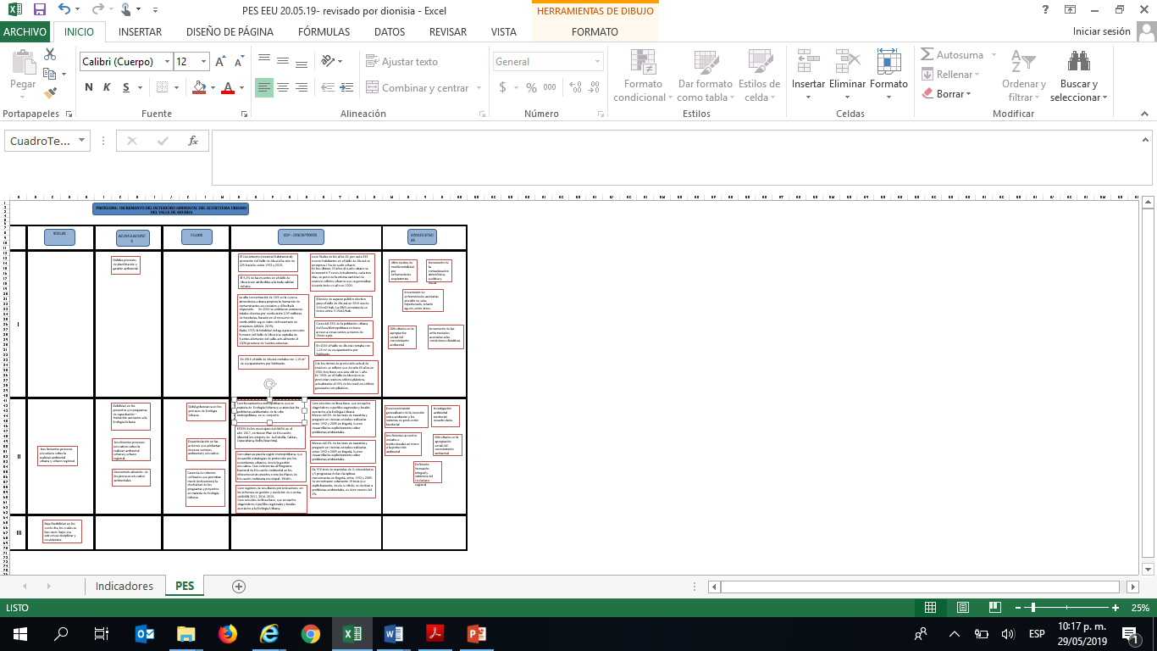
MATRIZ PES PARA LA EDUCACIÓN AMBIENTAL
EN EL VALLE DE ABURRÁ
Insertar cuadro de Excel con el cuadro de PES

Slide 8
LA ECOLOGÍA URBANA COMO PARTE
DE LA CIENCIA DE LA SOSTENIBILIDAD
fig. propuesta por Toledo, 2015

Slide 9
Evolución en la aproximación al concepto de Ecología Urbana
Cuarto periodo: hacia una nueva ecología urbana, 2001-2012.
Tercer periodo: creación de los primeros centros de ecología urbana, 1987-2000.
Segundo periodo:
de la ecología humana al metabolismo urbano, 1976-1985.
Primer periodo: el acercamiento a la ecología urbana desde la ecología humana, 1925-1975
Pone de manifiesto que las ciudades también deberían comprenderse como un ecosistema. Comienza, a partir de este momento, a generarse una serie de valoraciones sobre la función y metabolismo de las ciudades. Trata el tema de la resiliencia como una condición necesaria para la sostenibilidad de las ciudades.
Institucionalización del concepto de ecología urbana, a través de la creación de algunos centros especializados que comprendían a la ciudad solamente desde la economía ambiental. En este periodo se enmarca la Cumbre de Río de 1992, la cual resalta el interés naciente por los indicadores ambientales.
Entender a la ciudad desde su metabolismo lineal, es decir, el proceso mediante el cual el humano urbano usa recursos y los retorna al medio de una forma de menor calidad (gases, vertidos, residuos sólidos) (Rueda, 1995).
Aproximación a las acciones de los humanos dentro de la ciudad, a partir de la comprensión de las dinámicas sociales; sin embargo, los resultados no incluyen el componente ecológico en esta interacción.

Slide 10
2. El contexto internacional
VISIÓN FUNCIONALISTA
Carta de Atenas (1933), que sirvió de referente en la reconstrucción de los centros urbanos europeos después de la guerra. La Carta asumía la estructura de la ciudad asimilada a una máquina, a la que se añadió un concepto de función que explicaba de forma básica la ciudad, especialmente, en sus vías para desplazamientos y desarrollo de actividades, limitadas a circular, habitar, trabajar y recrearse. En los años 60 se agudiza la reacción contra el funcionalismo de las ciudades estandarizadas, pensada como un modelo físico, un objeto reproducible y no como un proceso para resolver problemas específicos.

Slide 11
2. El contexto internacional
HACIA LA VISIÓN SISTÉMICA
La primera conferencia internacional de la ONU en la que se reconoció plenamente el desafío de la urbanización tuvo lugar en 1976 en Vancouver, Canadá. Esta conferencia, Hábitat I, resultó el punto de inicio en el que los gobiernos empezaron a reconocer las consecuencias de la urbanización acelerada y sus impactos apenas eran considerados por la comunidad internacional, en ese momento dos tercios de la población mundial aún era rural.
La Cumbre de Río (1992), mostraba el interés naciente por los indicadores ambientales y a partir de ese momento aumentan los estudios sobre el metabolismo urbano.
En 1994 fue aprobada, “La carta de las ciudades europeas hacia la sostenibilidad”, conocida como la Carta de Aalborg, organizada por el Consejo Internacional de Iniciativas Ambientales Locales (ICLEI).

Slide 12
2. El contexto internacional
VISIÓN SISTÉMICA DE LA SUSTENTABILIDAD URBANA
En abril de 2002 en Australia, con el apoyo del Centro Internacional de Tecnología Ambiental del Programa de Naciones Unidas para el Medio Ambiente, se desarrolló el “Taller de Trabajo sobre las Ciudades como Ecosistemas Sostenibles” (CASE por sus siglas en inglés) que se celebraron en Toronto (Canadá) entre el 18 y 19 de marzo de 2002. El Taller de Trabajo del CASE fue fundamental para definir muchos de los conceptos que finalmente llevaron al desarrollo de los “Principios de Melbourne de Ciudades Sustentables”.
En 2005, la “Evaluación de los Ecosistemas del Milenio” ponía de manifiesto el análisis tradicional de los ecosistemas ha tratado la actividad humana como algo perturbador en lugar de constituir una dinámica del ecosistema, al situar claramente a los humanos dentro de los ecosistemas. (cap.27, Urban Systems)

Slide 13
2. El contexto internacional
VISIÓN SISTÉMICA DE LA SUSTENTABILIDAD URBANA
Con el anterior preludio y para reafirmar los compromisos hechos en Vancouver, la conferencia Habitat II (Turquía 1996), conocida como “Cumbre de las Ciudades”, en la que los líderes mundiales adoptaron la “Agenda Habitat” como un plan de acción, se admitió en consenso global que las ciudades son motores de crecimiento, que la urbanización es una oportunidad, el rol determinante que tienen las autoridades como planificadoras del desarrollo, y el reconocimiento del poder participativo ciudadano en los centros urbanos.
La preparación de Habitat III, produjo la “Declaración de Montreal sobre Áreas Metropolitanas (2015), en la que se enuncia “el derecho a la ciudad para todos” (ítem 26), y la importancia de colocarlo en el centro de las políticas metropolitanas, para conjugar la participación ciudadana con los derechos a la educación, la salud, la vivienda, el trabajo digno y el reconocimiento y respeto de la diferencia, con el fin de favorecer la cohabitación y la convivialidad, una fuerte identidad metropolitana y un fuerte sentimiento de pertenencia.
También con la participación de expertos de todo el mundo, se produce el documento de política 8, “Ecología y Resiliencia Urbanas”, en este último documento es clara la referencia a la Ecología Urbana como una comprensión de los problemas urbanos, desde un pensamiento sistémico.

Slide 14
2. El contexto internacional
VISIÓN SISTÉMICA DE LA SUSTENTABILIDAD URBANA
La Conferencia Habitat III en octubre de 2016 (Quito, Ecuador), tiene como propósito “La Nueva Agenda Urbana”, siendo una de las primeras cumbres de la ONU tras la adopción de los Objetivos del Desarrollo Sostenible (ODS), y ofrecio una oportunidad única para discutir los retos importantes de cómo las ciudades, los pueblos, y las aldeas son planificadas y gestionadas para desempeñar su función como motores de desarrollo sostenible y así dar forma a la implementación del Objetivo de Desarrollo Sostenible 11 de lograr que las ciudades y los asentamientos humanos sean inclusivos, seguros, resilientes y sostenibles.
Habitat III, también dejo en claro que no existe un marco teórico consensuado que canalice de manera intencionada los instrumentos de carácter técnico y tecnológico, normativo, económico-financiero, organizativo-institucional y educativo, para realidades ambientales, económicas y sociales tan diversas. Teniendo en cuenta esa crítica constructiva, para el año 2018, la Agencia de Ecología Urbana de Barcelona, publica la “Carta para la planificación ecosistémica de las ciudades” en la cual existe el propósito de incorporar nuevos diseños urbanos y la regeneración de los existentes.

Slide 15
Territorio funcionando como ecosistema *
Huella Ecológica
Entropía exportada
Macrosistema
Ruralidad
restricciones
Bordes Urbanos
Neguentropía
S. Natural
Output
Desechos
Sólidos
Gaseosos
Líquidos
Input
Energía
Recursos/materiales/suelo
Información
(EEU información útil.)
Metabolismo Urbano
Diseño Urbano Morfología
Metabolismo Urbano
Lineal
Entropía
Orden y Estructura
S. Social
S. Económico
Interrelaciones
restricciones
Sinergias
Retroalimentación
Información y conocimiento, Metabolismo circular y eficiente
Fuente: Diseño Propio

Slide 16
3. FUNDAMENTOS NORMATIVOS DE LA ESCUELA
ÁMBITO NACIONAL
Artículo 67. La educación es un derecho de la persona y un servicio público que tiene una función social; con ella se busca el acceso al conocimiento, a la ciencia, a la técnica, y a los demás bienes y valores de la cultura. La educación formará al colombiano en el respeto a los derechos humanos, a la paz y a la democracia; y en la práctica del trabajo y la recreación, para el mejoramiento cultural, científico, tecnológico y para la protección del ambiente. (…)
Artículo 79. “Todas las personas tienen derecho a gozar de un ambiente sano. La Ley garantizará la participación de la comunidad en las decisiones que puedan afectarlo. Es deber del Estado proteger la diversidad e integridad del ambiente, conservar las áreas de especial importancia ecológica y fomentar la educación para el logro de estos fines.”
CONSTITUCIÓN POLÍTICA DE COLOMBIA
Artículo 8. También se incorpora el principio del medio ambiente como patrimonio común al imponer al Estado y a las personas la obligación de proteger las riquezas culturales y naturales., así como el deber de las personas y del ciudadano de proteger los recursos naturales y de velar por la conservación del ambiente (Art. 95). En desarrollo de este principio, en el Art. 58.
Artículo 80. ¨El Estado planificará el manejo y aprovechamiento de los recursos naturales para garantizar su desarrollo sostenible, su conservación o sustitución. Además, deberá prevenir y controlar los factores de deterioro ambiental, imponer las sanciones legales y exigir la reparación de los daños causados. Así mismo, cooperará con otras naciones en la protección de los ecosistemas situados en zonas fronterizas ¨.

Slide 17
3. FUNDAMENTOS NORMATIVOS DE LA ESCUELA
ÁMBITO NACIONAL
La Ley 1625 de 2013, asigna a las áreas metropolitanas, en su art 2, “…programar y coordinar el desarrollo armónico, integrado y sustentable de los municipios que la conforman” y asigna funciones en el artículo 6 entre otras, para ejercer las funciones de autoridad ambiental en el perímetro urbano y de autoridad de transporte en su jurisdicción, así como la de formular y adoptar planes de desarrollo metropolitano.
La Política Nacional de Educación Ambiental (2002), establece que desde una aproximación sistémica el problema ambiental se concibe “como un problema social que refleja un problema de una organización particular de la sociedad y una relación específica de esta organización con su entorno natural”, por ello es necesario aportar a la formación una visión integradora “que requiere del diálogo permanente entre todas las especialidades, todas las perspectivas y todos los puntos de vista. Es este dialogo en el que se dinamizan diversas aproximaciones que llevan a comprender la problemática ambiental como global y sistémica.”
NORMATIVIDAD GENERAL
Ley 1549 de 2012 “por medio de la cual se fortalece la institucionalización de la política nacional de educación ambiental y su incorporación efectiva en el desarrollo territorial”, con el fin de dinamizar el trabajo en red y sistémico que demandan las problemáticas medioambientales, ordena (art 5 y 6) poner en práctica desde el nivel territorial el desarrollo de instrumentos técnico-políticos, que contextualicen la política y la adecúen a las necesidades de construcción de una cultura ambiental para el desarrollo sostenible; y promover la creación de estrategias de cooperación, que permitan viabilizar la instalación efectiva del tema en el territorio, entre otros.
Directivas 007 de 2007 y 001 de 2013 de la Procuraduría General de la Nación.
Cumplimiento en implementación de la Política Nacional de Educación Ambiental a autoridades ambientales y entes territoriales

Slide 18
4. PARA QUÉ UNA ESCUELA DE ECOLOGÍA URBANA
HABITAT III CONOCIMIENTOS Y CAPACIDAD
“La limitación de los conocimientos sobre la ecología y la resiliencia urbanas representa una dificultad importante y frena el proceso de cambio y el intercambio de información, que son esenciales para la resiliencia. Los encargados de la formulación de políticas y los profesionales a menudo no tienen una comprensión adecuada de los principios del pensamiento sistémico y carecen de un conocimiento detallado de las características específicas del contexto local, por ejemplo, la vulnerabilidad de la infraestructura, el entorno construido, la identidad cultural, la cohesión social, y las corrientes y la dependencia de recursos. Los límites de la capacidad también retrasan el progreso.” Documento de Política 8, Habitat III (p. 12). Ver numerales 50 y 51.
Optimizar la capacidad de la población con respecto a la ecología y la resiliencia urbanas, mediante el desarrollo de los conocimientos, las experiencias y las aptitudes.
Crear vías para fomentar cambios por medio de la interacción entre los investigadores y los encargados de la adopción de decisiones.
Promover la investigación y la recopilación y el análisis de datos sobre los ecosistemas urbanos y la resiliencia; utilizar el software de código abierto para captar y beneficiarse de nuevos medios de recopilación de datos.
Integrar la información sobre la ecología y la resiliencia urbanas en el sistema educativo, desde la enseñanza primaria hasta la educación permanente.

Slide 19
OBJETIVOS DE LA ESCUELA DE ECOLOGÍA URBANA
Escuela de Ecología Urbana: la Escuela de Ecología Urbana es una instancia que busca articular la cooperación de inteligencia y conocimiento de los diversos actores que la conformen, para el desarrollo sustentable del Área Metropolitana del Valle de Aburrá, y como un espacio académico para el fortalecimiento de las capacidades ciudadanas e institucionales que ello requiere, en el marco de una gobernanza fortalecida.

Slide 20
OBJETIVOS DE LA ESCUELA DE ECOLOGÍA URBANA
Objetivos:
Articular los actores del territorio buscando un funcionamiento integral y sustentable.
Aumentar las capacidades para responder a los desafíos del territorio.
Cooperar en la búsqueda de soluciones científicas a los problemas metropolitanos que comprometen la sostenibilidad del territorio.
Desarrollar de forma colaborativa metodologías interdisciplinares que sirvan a la comprensión del ecosistema urbano, integrando a todos los sectores de forma sinérgica.
Difundir el conocimiento sobre los temas de la Ecología Urbana.
Promover nuevos programas de formación y campos de investigación en relación con la Ecología Urbana en el marco de la autonomía universitaria.
Promover la innovación tecnológica y social, para la sustentabilidad urbana.

Slide 21
OPERACIÓN DE LA ESCUELA
Escuela de Ecología Urbana
Relación de los actores con el territorio
Ley 1625 de 2013
AMVA autoridad ambiental
Ley 1549 de 2012 y Política Nacional de Educación ambiental
Espacio de Diálogo
Gobernanza metropolitana
RED
Laboratorio Territorial para la sustentabilidad urbana
AIRE
Modelo Sistémico

Slide 22
OPERACIÓN DE LA ESCUELA
Asamblea General
Consejo Rector
Rector
Secretaria Técnica
AMVA
Soporte operativo
Soporte de experticia temática
Soporte tecnológico

Slide 23
5. PROPUESTA DE ESTRUCTURA OPERATIVA
Rector
Será uno de los representantes de las entidades académicas asociadas, elegido por la Asamblea General, quien coordinará el funcionamiento de la Escuela según las políticas trazadas por el Consejo Rector y será el vocero de la Escuela ante el público en general.

Slide 24
5. PROPUESTA DE ESTRUCTURA OPERATIVA
Un Consejo Rector
Órgano colegiado, al que corresponde la alta gestión de ésta, de acuerdo a las normas que rigen a cada uno de sus integrantes, así como a los Estatutos y a la política general fijada por la Asamblea General. Los miembros del Consejo Rector serán elegidos por los asociados en asamblea general.
El Consejo rector como órgano de dirección, asume un conjunto de facultades como son: formular y presentar informes, de acuerdo al plan de acción trazado, aprobado por la Asamblea general y ejecutar los acuerdos correspondientes previamente adoptados por la Asamblea, así como una serie de funciones específicas para garantizar el funcionamiento de la Escuela de Ecología Urbana.

Slide 25
5. PROPUESTA DE ESTRUCTURA OPERATIVA
Asamblea general
Conformada por todos los actores que se manifiestan su interés en sumarse a la Escuela de Ecología Urbana: Instituciones de educación superior públicas y privadas, Instituciones de investigación y educación para el trabajo y el desarrollo humano, Agremiaciones empresariales, empresas, Organizaciones educativas y socio ambientales que lideran procesos educativo ambientales, Comités interinstitucionales de Educación Ambiental. CIDEA, Instituciones oficiales con competencias en lo educativo ambiental: CARs, Ministerios, Municipios, Departamentos, Agencias, organizaciones, redes de orden nacional, internacional, quienes a partir de los propósitos de la Escuela, trazan sus líneas de trabajo autónomamente y formalizan sus compromisos con la Escuela.

Slide 26
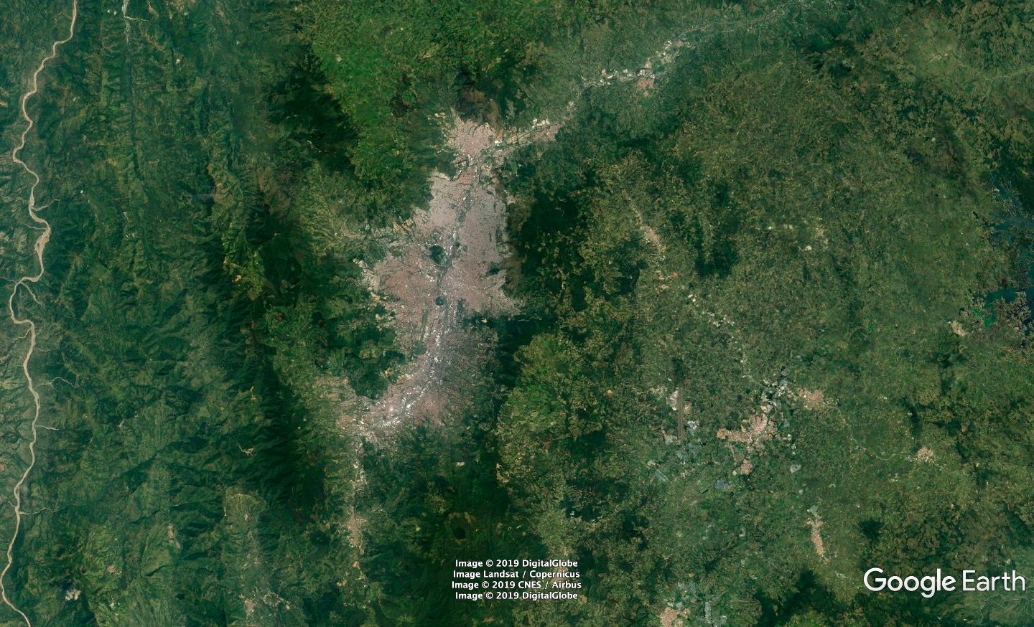
REALIDADES URBANO – RURALES DEL VALLE DE ABURRÁ
ANDI
CORNARE
PROSUR
AMVA
SECTOR PRODUCTIVO
CARs, e Institutos con competencia
CORANTIOQUIA
Aburrá Noirte
EMPRESA
INSTITUCIONALIDAD
GOBERNACIÓN DE ANTIOQUIA
ACOPI
RED DE RELACIONES
TEJER
INSTITUTO ALEXANDER VON HUMBOLT
WWF
EAFIT
ACADEMIA
CIUDADANÍA
Educación superior
Organizaciones socio ambientales
SAO
UPB
CONSEJO RECTOR
Corporación Región
U DE A
UNAL
ASAMBLEA
NIVEL | DESCRIPCIÓN
I | SECTORES
II | ACTORES
III | ESTRATEGIAS
UNAL
GOBERNANZA METROPOLITANA

Slide 27
PROPUESTA DE IMPLEMENTACIÓN
ESCUELA DE ECOLOGÍA URBANA
2. IDENTIFICACIÓN DE PROPUESTAS
1. FIRMA DE
CARTA DE INTENCIÓN
Separar agenda con el equipo técnico de la Entidad, para conocer las apuestas Formativas, Investigativas y de Extensión que viene liderando la academia y establecer nuevas apuestas. Levantamiento de línea base.
La academia se vincula desde su quehacer (funciones misionales: Docencia, Investigación y Extensión) a la Escuela de Ecología Urbana del Valle de Aburrá.

Slide 28
PROPUESTA DE IMPLEMENTACIÓN
ESCUELA DE ECOLOGÍA URBANA
4. SUSCRIPCIÓN DE CONVENIO
3. ELABORACIÓN DEL PLAN DE TRABAJO INICIAL
De acuerdo a los compromisos y los intereses de los asociados se suscribirán los convenios específicos con ellos.
Bajo la orientación del Rector y el Consejo Rector, con el apoyo de la Secretaría Técnica, se elabora el plan de trabajo, al cual podrán adherir los asociados mediante compromisos concretos sobre el alcance de su cooperación.

Slide 29
APORTES DEL ÁREA METROPOLITANA
DEL VALLE DE ABURRÁ A LA ESCUELA
Observatorio Metropolitano de Información, el cual tiene como objetivo constituirse en un centro receptor de información sobre las temáticas misionales del Área Metropolitana del Valle de Aburrá, para el análisis, procesamiento e interpretación de indicadores para el apoyo a los procesos de gestión institucional y planificación regional.
Desarrollo de diversas investigaciones como la adelantada por la Universidad de Antioquia que buscar correlacionar la calidad del aire y la aparición o agudización de ciertas enfermedades, la investigación adelantada por el grupo de Urbam de la Universidad EAFIT sobre capacidades de soporte urbano-ambientales para el territorio metropolitano del Valle de Aburrá, entre muchas otras. Así mismo una serie de instrumentos y aplicativos App que son aportes de la Entidad hacia la EEU.

Slide 30
APORTES DEL ÁREA METROPOLITANA
DEL VALLE DE ABURRÁ A LA ESCUELA
Los planes que se han desarrollados desde la entidad, soportados en diagnósticos técnicos como el de calidad del aire, recursos hídricos, adaptación y mitigación del cambio climático.
Plataforma E-lerning, con contenido de ecología urbana, medioambiente, planeación urbana, movilidad, gestión del riesgo, conservación y restauración de ecosistemas naturales.
Repositorio, con las publicaciones propias del Amva en relación con asuntos de su competencia.
Datos abiertos a disposición del público en general.

Slide 31
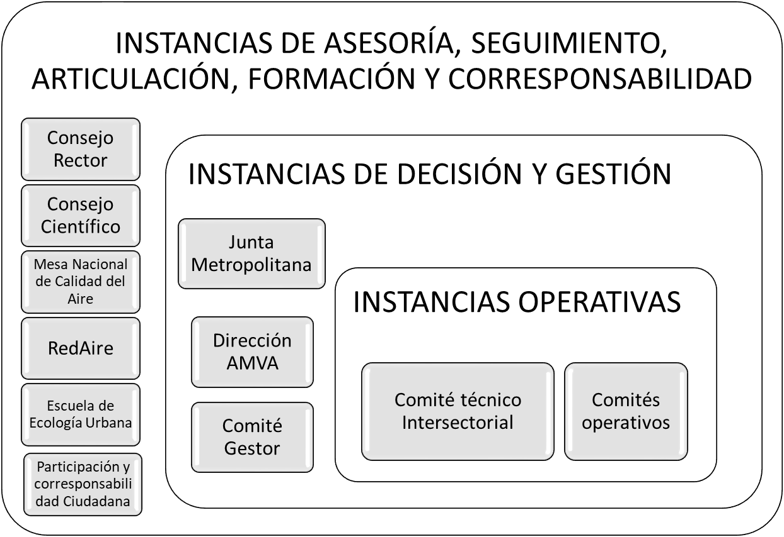
6. LA ESCUELA DE ECOLOGÍA URBANA EN EL PIGECA

Slide 32
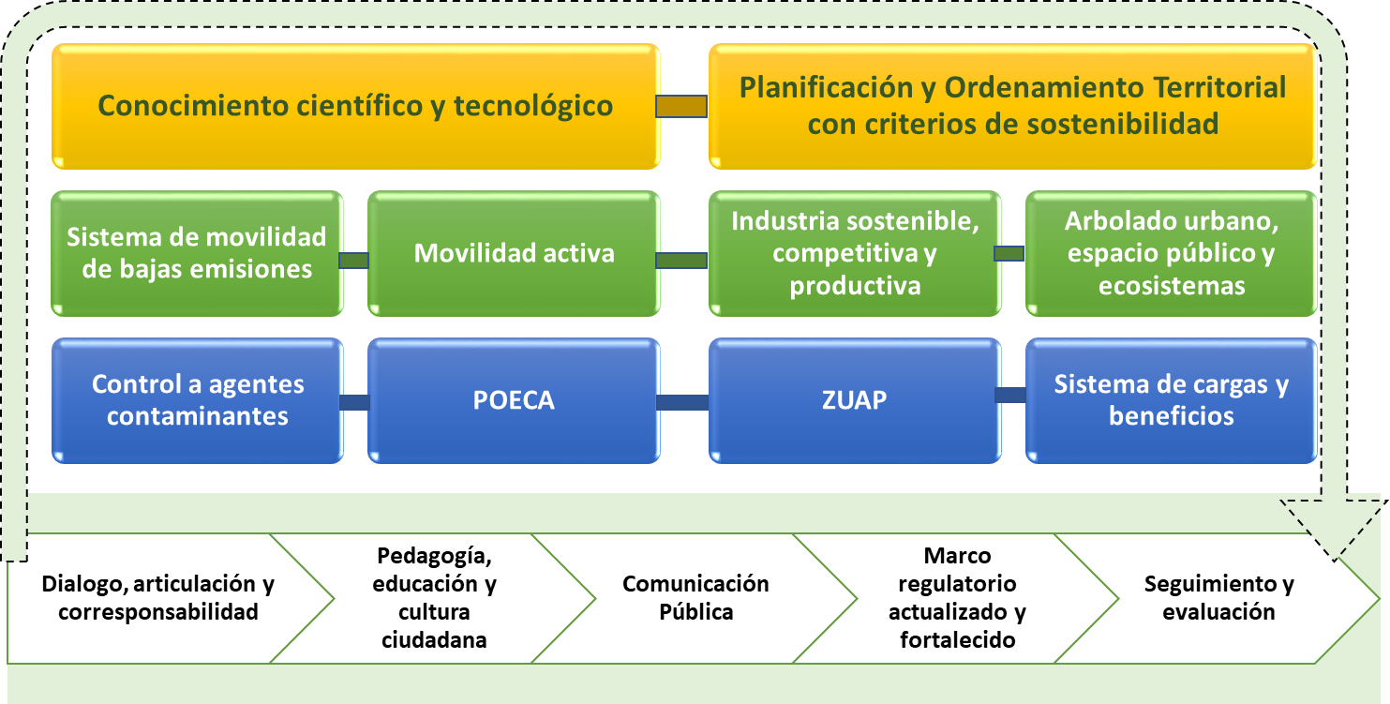
6. LA ESCUELA DE ECOLOGÍA URBANA EN EL PIGECA
LA NECESIDAD DE PRODUCIR CONOCIMIENTO PARA LA SOSTENIBILIDAD URBANA

